Slide 1
B형 간 염
자신, 가족 및 지역 사회의 건강을 보호하기 위해
알아야 할 사항

Slide 2
"오늘 우리는 B 형 간염에 대해 이야기 할 것입니다 : 자신과 사랑하는 사람, 지역 사회의 건강을 보호하기 위해 알아야
할 사항.
교육자 스크립트
다른 형태의 간염도 있지만, 이 발표에서는 B형 간염에 초점을
맞출 것입니다.
이 프레젠테이션은 약 10-15분 밖에 걸리지 않습니다.
언제든지 궁금한 점이 있으면 물어보세요!
커뮤니티 회원이 볼 수 있습니다.
오늘 저와 함께 B형 간염에 대해 배울 시간을 내주셔서
감사합니다!"

Slide 3
B형 간염은 세계에서 가장 흔한 감염 중 하나입니다
전세계
거의 3억 명이 B형 간염을 앓고 있습니다
미국에서
약 240만 명이 B형 간염을 앓고
있습니다

Slide 4
“
"따라서 “ B 형 간염이 나와 무슨 관련이 있 나?'
B형 간염은 세계에서 가장 흔한 전염병 중 하나이기
때문에 B형 간염에 대해 배우는 것이 중요 합니다. 전 세계적으로 약 3억 명의 사람들 이 B형 간염을 앓고 있으며 아시아의 많 은 사람들이 B형 간염을 앓고 있습니다.
교육자 스크립 트
커뮤니티 회원이 볼 수 있습니
다.
아시아계 미국인은 미국에서 B형 간염의 부담을
가지고 있으며, 이는 B형 간염에 걸린 전 국 240만 인구의 절반 이상을 차지합니다
."

Slide 5
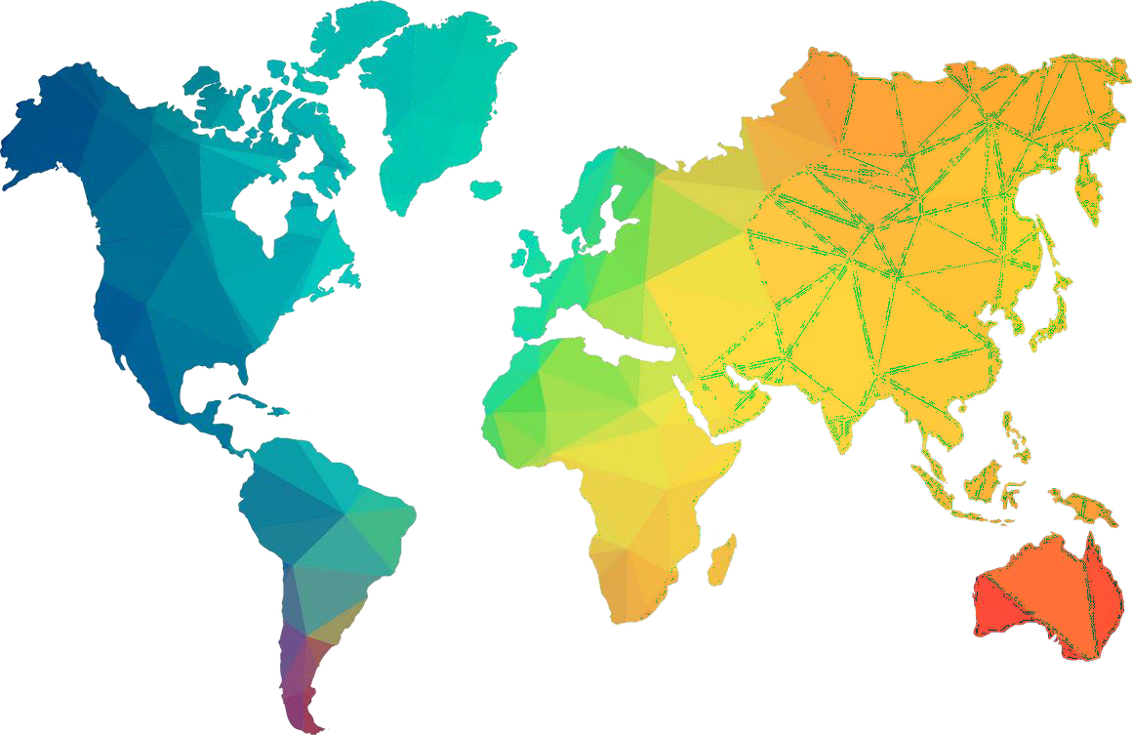

Slide 6
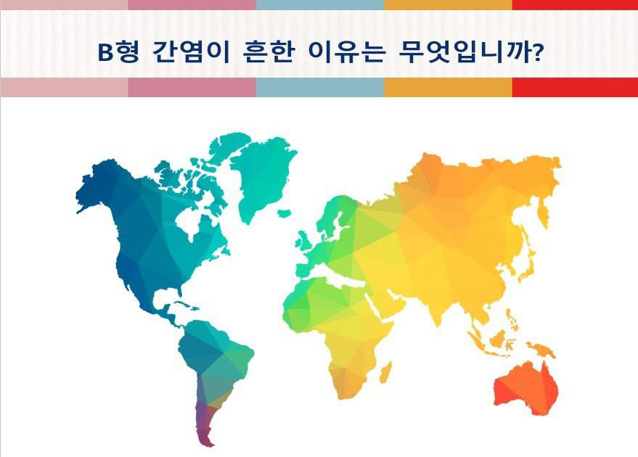
교육자 스크립트
" ' B 형 간염이 흔한
궁금하시겠습니다 .
이유는 무엇인가 ?'
B 형 간염은 수천 년 동안 전 세계에 존재해 왔으며 계속해서 수백만 명의 사람들에게
영향을 미치고 있습니다 .
커뮤니티 회원이 볼 수 있습니다.
B 형 간염 백신은 모든 곳에서 구할 수 있는
것이 방식
아니며 바이러스가 전염되는
때문에 많은 영유아 , 어린이 및 성인이
감염되거나 감염 위기가 있습니다 ."

Slide 7
B형 간염은 질환뿐만아니라
유발할 수
감염입니다.
심각한 간 심지어 간암을
있는 바이러스
간은 건강에 매우 중요합니다.

Slide 8
"B 형 간염은 B 형 간염 바이러스에 의한 바이러스 감염입니다 . 진단하지 않고 방치하면 시간이
지남에 따라 간 손 상 이 나 간암으로 이어질 수 있습니다 .
교육자 스크립트
간은 신 체 에 서 많은 역할을 하기 때 문 에
건 강 지 키 는 것 이 매 우 중요합니다 .
음 식 을 소화하고 , 에 너 지 를 조절하고 , 독소를 분해하고 , 감염과 싸우고 , 약물을 처리하고 ,
커뮤니티 회원이 볼 수 있습니다.
비 타 민 을 저장하고 , 혈 전 을 돕습니다 !
사람들은 간 없이는 살 수 없습니다 ."

Slide 9
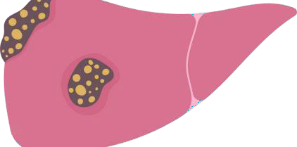
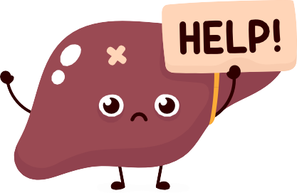
B형 간염은 시간이 지남에 따라 간 손상과 간암으로 이어질 수 있습니다
가벼운 정신 | 염증이 많으면 | B 형간염에
염증은 | 간경변이 발생할 | 장기간 감염되면
"섬유증"( 간 | 수 있습니다 "( 간 | 간암이 발생할 수
조직의 약간의 흉터)을 유발할 | 조직의 흉터가 많음 ) | 있습니다
수 있습니다
건강한 간
지금 B형 간염 검사를 받으면 향후 간 합병증을 예방하는 데 도움이 될 수 있습니다!

Slide 10
교육자 스크립트
"B 형 간염은 누군가가 자신의 감염을 알지
못하는 경우 시간이 지남에 따라 간
손상으로 이어질 수 있습니다 .
건강한 간은 " 섬유증 " 이라고 하는 경미한 염증을 일으킬 수 있 으 며 , 이는 " 간경변증 "
이란 심각한 염 증 이 나 흉터 또는 간 암 으 로
계속 발전할 수 있습니다 . "
커뮤니티 회원이 볼 수 있습니다.

Slide 11
만성 B형 간염에 감염된 사람의 10% 미만이 증상을 보입니다
만성 B 형 간염에서 증상이 나타나면 진행성 간 질환의 징후 일 수
있습니다.

Slide 12
"B형 간염의 증상에 대해
실제로 감염된 사람의 10%
교육자 스크립트
궁금하시겠습니다.
미만에게 증상이
나타납니다.
즉, 대부분의 B형 간염 환자는 증상이 전혀 없으므로 B형 간염 여부를 알 수 있는 유일한 방법은
검사입니다.."
커뮤니티 회원이 볼 수
있습니다.

Slide 13
피
성관계 접촉
가족들과 접촉
감염된 사람과의 혈액
접촉
위생 장비 공유(면도기, 칫솔,
귀걸이 등)
감염된 사람의 성액과
직접 접촉
바늘 공유
출산 중 엄마와 아이
문신, 피어싱, 이발사,
흉터, 할례 관행
의료 노출

Slide 14
"B형 간염은 출산 중 발생하는 혈액 교환으로 인해 감염된 산모에게서 아기에게 가장 흔하게 전염됩니다.
감염된 혈액 및 성액과의 접촉을 통해서도 전염될 수
있습니다.
교육자 스크립트
일부 위험은 다음과 같습니다.
면도기, 칫솔, 손톱깎이 또는 귀걸이를 감염된 사람과 공유하는 행위.
제대로 정화되지 않은 의료 장비와의 접촉.
다른 사람들과 바늘을 공유합니다.
문신, 피어싱, 이발사, 흉터, 살균되지 않은 할례 관행. 보호 장치(예: 콘돔)를 사용하지 않고 성적 접촉을 하는
것도 위험합니다."
커뮤니티 회원이 볼 수
있습니다.

Slide 15
대부분의 사람들은 아주 어릴 때 감염됩니다.
어릴 때부터 감염되면 평생 감염이 발생하고 간암에 걸릴 위험이 더 큽니다. 아기가 안전하고
효과적인 백신으로 감염되는 것을 예방할 수 있습니다!

Slide 16
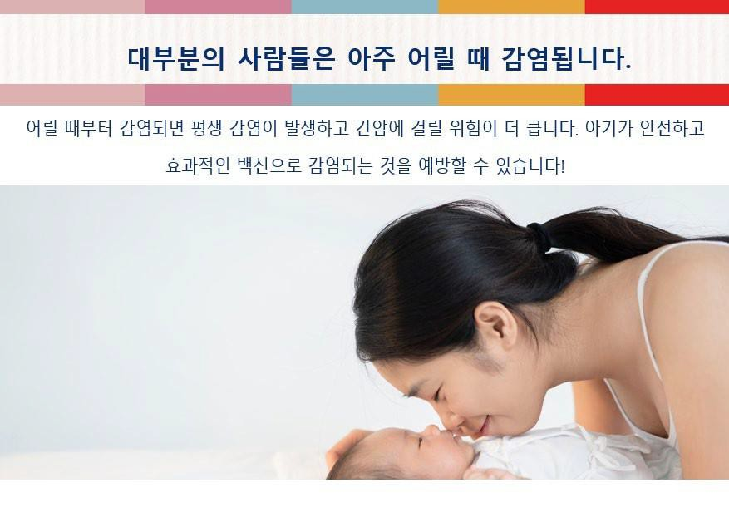
교육자 스크립트
"출산 중 바이러스의 전염은 사람들이 감염되는 가장 일반적인 방법입니다. 이것은 안전하고
효과적인 백신을 통해 예방할 수 있습니다. 모든 임산부는 B형 간염 검사를 받아야 하며, 감염된 사람은 임신 중 치료가 필요할 수 있습니다. 모든 아기는 출생 시부터 B형 간염 백신을 맞아야 합니다. 이 "출생 용량"은 감염된 엄마에게서 태어난 모든 아기에게 필요합니다."
커뮤니티 회원이 볼 수
있습니다.

Slide 17
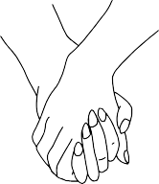
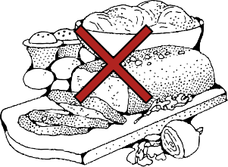
B형 간염은 다음을 통해 확산되지 않습니다
누군가에게 재채기
또는 기침
키스
손을 잡고
모유
공유합니다
물 감염된 사람의 컵을 마시거나
화장실을 공유하는 행위
음식
또는 감염되지 않은
사람과 식사를
포옹

Slide 18
"B 형 간염이 어떻게 퍼지는지에 대해 많은 오해가 있다는 것을 인식하는 것이 중요합니다. B형
간염은 아무렇게나 전염되지 않습니다.
교육자 스크립트
이는 B형 간염이 음식(예: 감염된 사람이 준비한
음식을 먹거나 식사를 함께 하는 것), 물(예: 감염된
사람의 컵을 마시거나 화장실을 공유하는 것), 재채기, 기침, 모유 수유, 손 잡기, 포옹 및 키스를 통해 전염되지 않는다는 것을 의미합니다. 이 모든 것들은 안전하며 B형 간염을 퍼뜨리지 않습니다."
커뮤니티 회원이 볼 수
있습니다.
어떤 액체에 바이러스가 포함되어 있는지에 대한 자세한 내용을 묻는 경우 :
B형 간염 바이러스는 혈액과 성액에 의해서만 전염됩니다. 타액, 땀, 모유, 소변 또는 눈물을 통해 전염되지 않습니다.

Slide 19
좋은 소식: 간암을 포함한 간 문제는 검사를 받고 의사를 만나면 예방할 수 있습니다.
B형 간염 검사는 간단하고 쉬우며 당신과 당신의 가족은 건강을 지키는 데 도움이 될
수 있습니다.

Slide 20
"좋은 소식은 간 합병증은 검사를 받고 감염된 경우 의사를
만나면 예방할 수 있다는 것입니다.
교육자 스크립트
B형 간염 검사는 간단하고 쉬우며 귀하와 귀하의 가족이
건강을 지키는 데 도움이 될 수 있습니다.
의사 사무실, 건강 클리닉 또는 지역 사회 건강 박람회에서 검사를받을 수 있습니다! 이 프레젠테이션이
끝나면 B 형 간염에 대한 자세한 정보와 검사를 찾을 수
있는 유용한 팩트 시트와 리소스 목록을 제공 할 것입니 다.
커뮤니티 회원이 볼 수
있습니다.
다음과 같은 질문을 받을 수 있습니다:
B형 간염 검사는 무엇입니까?
검사는 혈액 검사입니다. 실험실 기술자는 테스트를 위해 보내질 작은 혈액 튜브를 가져갈 것입니다. 결과는 며칠 안에 나타납니다.

Slide 21
B형 간염에 걸렸다는 사실을 알게 되면 다 음과 같은 방법으로 건강 을 지킬 수 있습니다
일년에 1-2 번 의사를 만나십시오
B 형 간염 관리 경험이 있는 제공자를 만나는 것이 중요합니다 .
간 손상을 늦추거나 예방하기 위해 치료가 필요한 경우 의사는 치료 권장 사항을 제시할 수 있습니다 .
건강한 라이프스타일을 선도합니다
영양가 있는 식단을 섭취합니다 .
신체 활동 유지합니다 .
알코홀과 담배에는 독소가 포함되어 있으므로 피하십시오 .

Slide 22
" 누군가 B 형 간염 양성 판정을 받으면 건강을
지킬 수 있는 몇 가지 방법이 있습니다 .
교육자 스크립트
일 년에 한두 번 B 형 간염 관리 경험이 있는
의사를 만나는 것이 중요합니다 . 그들은
사람의 간 건강을 확인하고 간 손상과 간암을 예방하기 위해 항바이러스제로
치료를 권장할 수 있습니다 .
커뮤니티 회원이 볼
수 있습니다.
또한 영양가 있는 식단을 섭취하고 , 운동을 하고 , 술과 담배를 피함으로써 건강한 생활
습관을 영위할 수 있습니다 ."

Slide 23
현재 B 형 간염에 대한 치료법은 없으며 과학자들은 치료법을 찾으려고 노력하고 있습니다.

Slide 24
교육자 스크립트
" 만성 B 형 간염에 대한 가능한 " 치료 " 에 대해 들어본 적이 있을 것입니다 . 약초와 전통
의학은 사람의 건강 요법의 일부가 될 수 있지만 이것이 바이러스를 " 치료 " 하지는 않습니다 . 일부 허브와 보충제는 간에 해를 끼칠 수 있으므로 복용하기 전에 의사와
상담하십시오 ."
커뮤니티 회원이 볼
수 있습니다.

Slide 25
B형 간염에 사용할 수 있는 효과적인 치료법이 있습니다.

Slide 26
교육자 스크립트
" 좋은 소식은 B 형 간염에 사용할 수있는
매우 효과적인 치료법이 있다는 것입니다 .
이러한 " 항바이러스제 " 는 테스트를 거쳐 B 형
간염 바이러스를 통제하고 간 손상과 간암을 예방하는 데 도움이 될 수 있음이 입증되었습 니다 . 그들은 바이러스 관리를 돕는
데 중요한 역할을 합니다 ."
커뮤니티 회원이 볼
수 있습니다.

Slide 27
대부분의 사람들은 B 형 간염 증상이
없습니다 .
대부분의 사람들은 신생아나 어린이 때부터 B 형 간염에
걸립니다 .
B 형 간염에는 건강을 지 키 는 데 도움이 되는 효과적인 치 료 법 이 있습니다 .

Slide 28
교육자 스크립트
"B 형 간염은 복잡한 바이러스이며 , 이에 대한
일반적인 오해를 이해하는 것이 중요합니다 .
대부분의 사람들은 B 형 간염 증상이 없습니다 .
검사는 감염 여부를 알 수 있는 유일한 방법입니다 .
대부분의 사람들은 신생아나 어린이
때부터 B 형 간염에 걸립니다 .
3. B 형 간염에는 건강을 유지하고 간 손상과 간암을 예방하는 데 도움이 되는 효과적인 치료법이
있습니다 ."
커뮤니티 회원이 볼
수 있습니다.

Slide 29
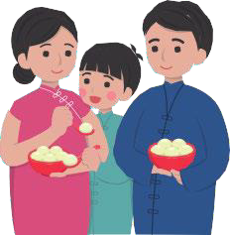
사람들이 B형 간염 검사를 받아야 하는 이유는 무엇입니까?
B형 간염은 관리 및 치료가
가능합니다.
많은 사람들이 증상이 없습니다.
B형 간염에 걸렸는지 아는 것이 중요합니다.
지금 검사를 받으면 자신과 가족의
건강을 지킬 수 있습니다!
아플 때까지 기다리지 마십시오.
사랑하는 사람을 보호할 수 있는 안전하고 효과적인 백신이 있습 니다.

Slide 30
교육자 스크립트
" 그렇다면 왜 사람들이 B 형 간염 검사를
받 아 야 합 니 까 ?
B 형 간염은 의사를 만나고 필요한 경우 치료를
받음으로써 관리할 수 있습니다 .
감염된 대부분의 사람들은 증상이 없으므로 감염 여부를 알 수 있는 유일한 방법은 검사입니다 .
만약 감염되면 좋은 소식은 사랑하는 사람을
보호할 수 있는 안전하고 효과적인 백신이 있다는
것입니다 .
커뮤니티 회원이 볼
수 있습니다.
지금 검사를 받으면 자신과 가족의 건강을 지키는
데 도움이 될 수 있습니다 !"

Slide 31
검사를 받을 계획을 세우십시오!
근처에 있는 B형 간염 무료 검 사 이벤트를
가족과 친구들에게 서약하십시오.
다음 의사 방문 시 물어보십시오.

Slide 32
교육자 스크립트
"이제 B 형 간염 검사를받는 것이 얼마나 중요한지 알고 있으니 ... 검사를 받을 계획을 세우십시오!
당신은 할 수 있어요:
자신, 가족 및 친구를 위해 검사를 받겠다는 서약을하십시오. 가까운 곳에서 B형 간염 무료 검사 이벤트를 찾으십시오.
다음 의사 방문 시 검사에 대해 문의하십시오.
커뮤니티 회원이 볼 수
있습니다.
건강을 보호하는 것을 두려워하지 마십시오! 검사를 받으면 생명을
구할 수 있습니다."

Slide 33
토론 질문
B형 간염에 대해 어떤 점이 놀랍습니까?
B형 간염 검사에 대한 우려 사항이나 질문은 무엇입니까?
이 프레젠테이션을 본 후 검사를 받을 가능성은 얼마나 됩니까?

Slide 34
편안하다고 느끼면 개방을 촉진하기 위해 다음 질문을하십시오 .
커뮤니티 구성원이 나머지 질문을 하도록 대화하고
격려합니다.
교육자 스크립트
"이것으로 오늘 우리 교육을 마칩니다. 저는 여러분들께 물어보고
싶습니다:
커뮤니티 회원이 볼 수 있습니다.
B형 간염에 대해 놀랐던 한 가지는 무엇입니까?
B형 간염 검사에 대한 우려 사항이나 질문은 무엇입니까?
이 프레젠테이션을 본 후 검사를 받을 가능성은 얼마나 됩니까?"

Slide 35
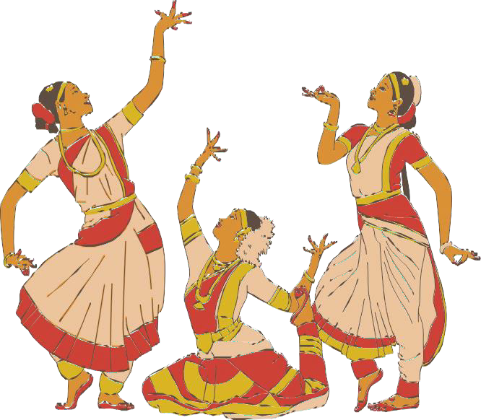
감사합니다!
B형 간염에 대해 계속 알아보고, 검사를 받고, 사
랑하는 사람들도 그렇게 하도록 격려하십시오!

Slide 36
교육자 스크립트
" 오늘 시간을 내어 B 형 간염에 대해 알아봐 주셔서
감사합니다 .
C D C 및 B 형 간염 재단의 팩트 시트를 참조하여 B 형
간염에 대한 자세한 정보와 검사를 찾기 위한 리소스를 확인하십시오 .
( 팩트 시트와 테이크 아웃 카드를 건네주세요 .)
저를 B 형 간염 정보의 자원으로 사용하는 것을 잊지 마시고 , 다른 사람들이 B 형 간염에 대해 더 많이
알아보고 검사를 받도록 격려해 주십시오 !"
커뮤니티 회원이 볼
수 있습니다.
이 교육 자료는 보조금 #5NU51PS005196-02에 따라 질병 통제 예방 센터의 자금을 사용하여 부분적으로 제작되었습니다.

